Slide 1
WI-FI Anteny
Opracował:
Artem Nowicki

Slide 2
Opis standardu
Zestaw standardów stworzonych do budowy bezprzewodowych sieci komputerowych. Szczególnym zastosowaniem wi-fi jest budowanie sieci lokalnych (LAN) opartych na komunikacji radiowej, czyli WLAN.
„Wi-Fi” jest znakiem towarowym Wi-Fi Alliance dla certyfikowanych produktów opartych na standardach IEEE 802.11. Ten certyfikat gwarantuje interoperacyjność pomiędzy różnymi urządzeniami bezprzewodowymi.

Slide 4
Standardy WI-FI
Wi-fi bazuje na takich protokołach warstwy fizycznej, jak:
DSSS (ang. Direct Sequence Spread Spectrum),
FHSS (ang. Frequency Hopping Spread Spectrum),
OFDM (ang. Orthogonal Frequency-Division Multiplexing).

Slide 5
DSSS
DSSS (ang. Direct Sequence Spread Spectrum, a dokładniej directly carrier-modulated, code sequence module) – bezpośrednie modulowanie nośnej sekwencją kodową.
Jest to jedna z technik rozpraszania widma w systemach szerokopasmowych przy pomocy ciągów kodowych.
Przy wysyłaniu strumień danych jest mnożony przez odpowiedni ciąg kodowy o większej szybkości bitowej. W ten sposób wyjściowy strumień informacji zajmuje znacznie szersze pasmo.

Slide 6
DSSS
Właściwy jego dobór pozwala na zaszyfrowanie informacji oraz możliwość wykorzystania danego pasma radiowego przez wielu nadawców i odbiorców jednocześnie.
Odbiornik, aby rozkodować i spośród wielu innych wybrać przeznaczone dla niego informacje, musi dysponować układem deszyfrującym z tym samym i jednocześnie zsynchronizowanym ciągiem kodowym co nadawca.

Slide 8
FHSS
FHSS (ang. Frequency-Hopping Spread Spectrum) – metoda rozpraszania widma w systemach szerokopasmowych.
W tłumaczeniu wprost jest to „skakanie” sygnału po częstotliwościach w kolejnych odstępach czasu, w dostępnym widmie (paśmie).

Slide 9
FHSS
Zasada działania przeskoku częstotliwości (ang. frequency hopping) polega na tym, że zarówno nadajnik, jak i odbiornik zmieniają w określonych cyklach częstotliwość nośną.
Specyfikacja IEEE802.11 przewiduje dla FHSS do 79 niepokrywających się pasm częstotliwości, każde o szerokości 1 MHz. Pasma te podzielone są na trzy grupy, każda o 26 wzorach. Kolejność częstotliwości wynika z pewnej sekwencji bazowej, która odpowiada pseudolosowemu łańcuchowi w przedziale 0–78.

Slide 10
FHSS
Minimalny przeskok częstotliwości wynosi sześć kanałów. Jeżeli sekwencja bazowa wynosi np.
częstotliwość transmisji sekwencji bazowej wynosi wówczas:

Slide 11
OFDM
OFDM (ang. Orthogonal Frequency-Division Multiplexing, wielodostęp z ortogonalnym podziałem częstotliwości) – metoda zwielokrotnienia w dziedzinie częstotliwości polegająca na jednoczesnej transmisji wielu strumieni danych na ortogonalnych częstotliwościach nośnych.

Slide 12
Wielodrogowość WI-FI
Zwiększanie przepływności transmisji danych napotyka na barierę w postaci zjawiska wielodrogowości.
Polega ono na tym, że sygnał radiowy dociera do odbiornika w kilku kopiach, które są wzajemnie przesunięte w czasie.
Jeżeli opóźnienia te są rzędu czasu trwania pojedynczego symbolu lub dłuższe, to odbiornik demoduluje jednocześnie kilka różnych bitów, zamiast oczekiwanego pojedynczego, co uniemożliwia lub znacznie utrudnia poprawne odtworzenie danych.

Slide 13
Modulacja OFDM jest sposobem na uniknięcie tego problemu. Zamiast jednej szybkiej transmisji przesyła się wiele wolnych strumieni danych, które są przez to mniej narażone na uszkodzenie w wyniku wielodrogowości.
OFDM jest oparta na metodzie współdzielenia pasma z podziałem w częstotliwości (FDM, z ang. frequency division multiplexing) i transmisje odbywają się na oddzielnych podnośnych (ang. subcarriers).
Najczęściej stosowanymi modulacjami podnośnych w OFDM są modulacje fazowe (PSK) oraz amplitudowo-fazowe (QAM). Odległości poszczególnych podnośnych dobrane są tak, aby wyeliminować wzajemne zakłócenia.

Slide 14
Wykorzystanie OFDM
ADSL i VDSL szerokopasmowy dostęp do internetu przez sieć telefoniczną (łącza miedziane),
sieci bezprzewodowe IEEE 802.11a oraz 802.11g,
systemy telewizji cyfrowej DVB-T, DVB-T2, DVB-H, T-DMB i ISDB-T,
standard The IEEE 802.16 lub WiMax Wireless MAN standard,
standard telefonii komórkowej LTE,

Slide 15
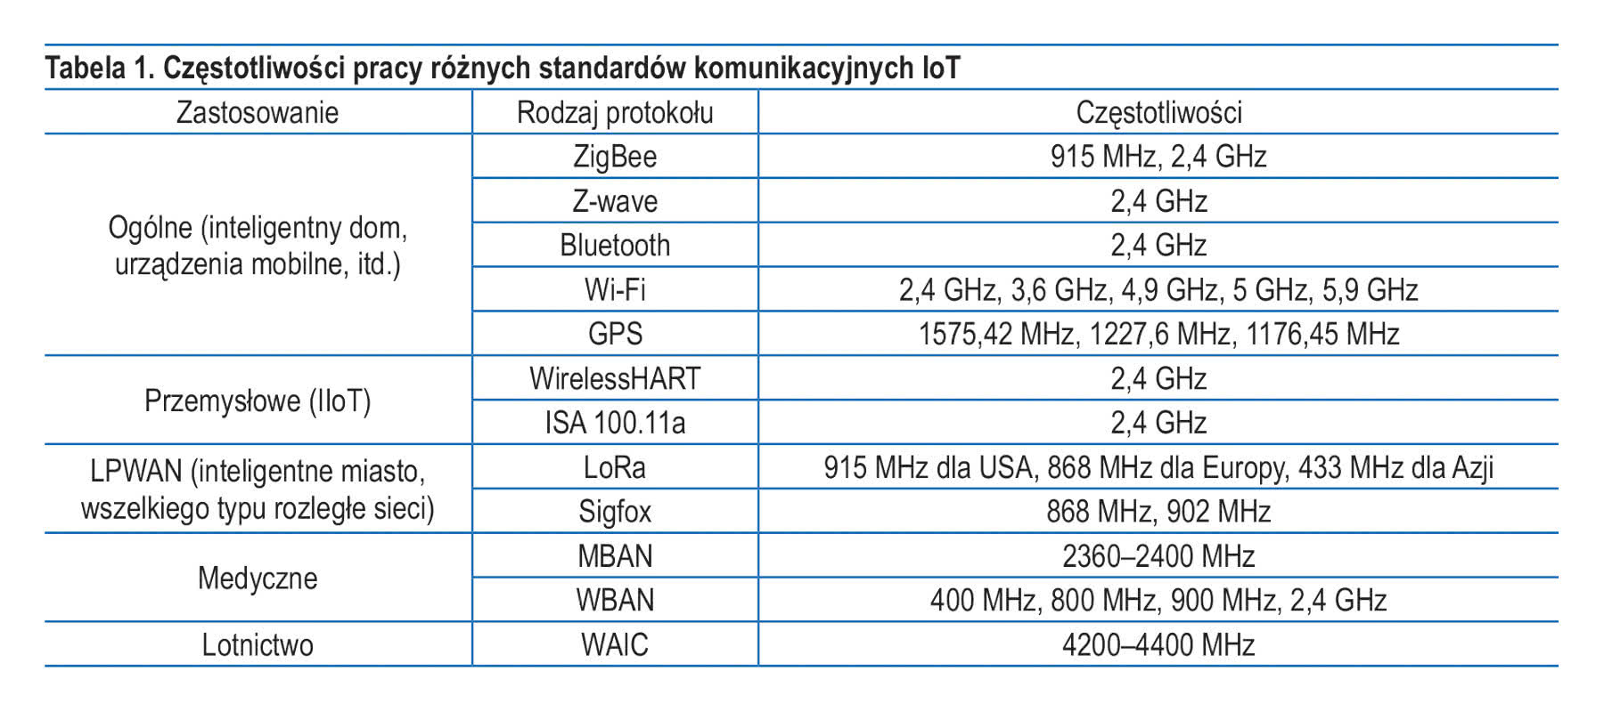

Slide 17
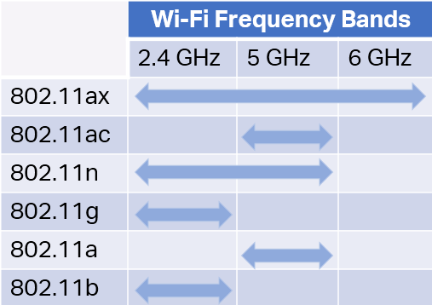
Częstotliwości pracy WI-FI
Sieć wi-fi działa w paśmie częstotliwości od 2400 do 2485 MHz (2,4 GHz) lub 4915 do 5825 MHz (5 GHz).

Slide 18
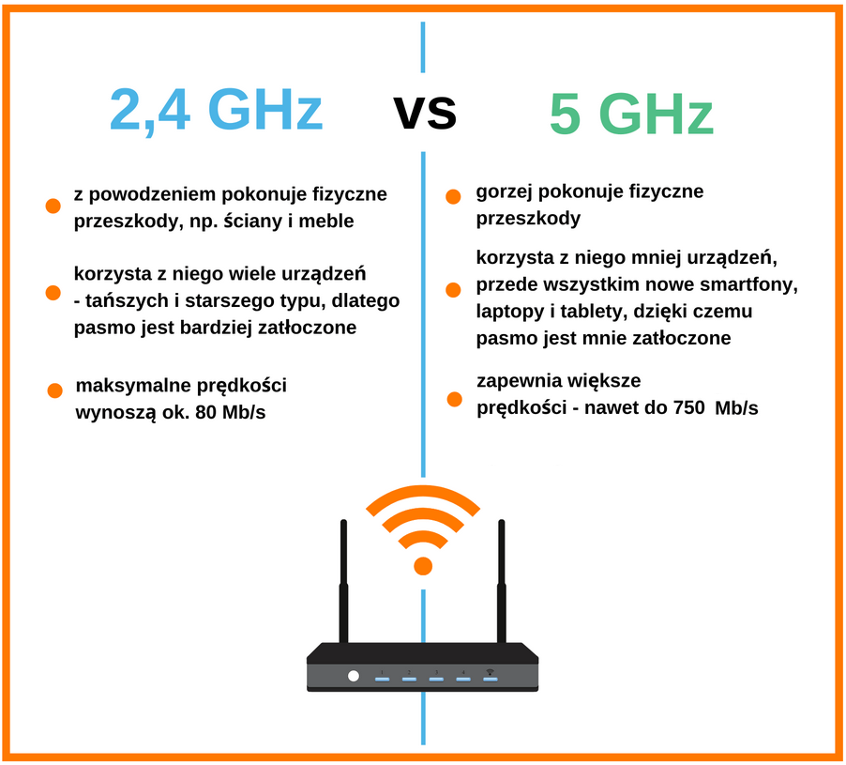

Slide 19
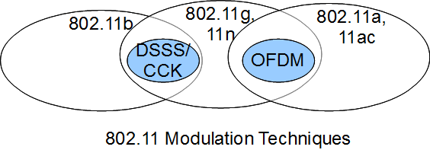
Modulacje

Slide 20
Standardy WI-FI

Slide 21
Bezpieczeństwo wi-fi
uwierzytelniania – identyfikacja i weryfikacja autentyczności informacji przesyłanych przez użytkownika, który łączy się z siecią (IEEE 802.1X)
protokół WEP (ang. Wired Equivalent Privacy) – działa na zasadzie współdzielonego klucza szyfrującego o długości 40 do 104 bitów i 24-bitowym wektorze inicjującym. WEP jest aktualnie bardzo złym zabezpieczeniem, które nie chroni nas przed włamaniami z zewnątrz. W średnio obciążonej sieci klucze WEP można złamać w 90% przypadków, poniżej 1 godziny pasywnego nasłuchiwania pakietów.

Slide 22
protokoły WPA/WPA2 – nowe, dużo bardziej bezpieczne mechanizmy szyfrowania przesyłanych danych
autoryzacja – zgoda lub brak zgody na żądaną usługę przez uwierzytelnionego użytkownika. Zabezpieczenie to jest wykonane przez punkt dostępu lub serwer dostępu.
rejestracja raportów – rejestr akcji użytkownika związanych z dostępem do sieci. Kontrola raportów pozwala na szybką reakcję administratorów na niepokojące zdarzenia w sieci.

Slide 23
Kanały
Router poza wykorzystywaniem częstotliwości 2,4 GHz dla sieci 802.11n i 5 GHz dla sieci 802.11ac i 802.11n posiada również możliwość wyboru kanału dla każdej z częstotliwości.
Bardziej zaawansowane urządzenia są w stanie same wybrać odpowiedni kanał na podstawie przeskanowania okolicznych sieci Wi-Fi.

Slide 24
Problem nakładających się kanałów
Nadajniki bezprzewodowych punktów dostępowych pracują zazwyczaj w dość okrojonym paśmie dedykowanej im częstotliwości. Przykładowo w standardzie 802.11g jest to pasmo (kanał) o szerokości około 22 MHz, wydzielony na częstotliwości 2,4 GHz.
Do dyspozycji mamy 13 (lub więcej w przypadku nowszych standardów 802.11) następujących co 5 MHz kanałów częstotliwości (kanał 14 dostępny jest tylko w wybranych krajach). Oznacza to, że pracujący na danym kanale nadajnik wywierać będzie wpływ także na obydwa sąsiednie kanały

Slide 26
Plaster miodu
Sieci powinniśmy konfigurować w opaciu o jak najbardziej oddalone i nie nakładające się na siebie kanały.
Najprościej jest kierować się zilustrowaną poniżej zasadą plastra miodu, w której to sąsiadującym ze sobą sieciom nadaje się najkorzystniejsze, całkowicie odspeparowane od siebie kanały:
1, 6 oraz 11 (oznaczone na powyższym rysunku kolorem czerwonym).

Slide 27
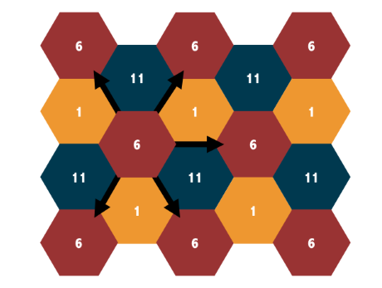

Slide 28
Jeśli w środkowym mieszkaniu w bloku sieć bezprzewodową skonfigurowano na kanale 6, a mieszkający po bokach sąsiedzi zrobili u siebie dokładnie to samo, wówczas wszyscy troje mogą się w pewnym stopniu zakłócać.
By zminimalizować ewentualny negatywy wpływ nakładania się sygnałów, najprostszym rozwiązaniem byłoby wówczas zmienić kanał częstotliwości środkowej sieci z 6 na 1 lub 11, a najlepiej w porozumieniu z sąsiadami rozdzielić wszystkie sieci na trzy odrębne kanały.

Slide 29
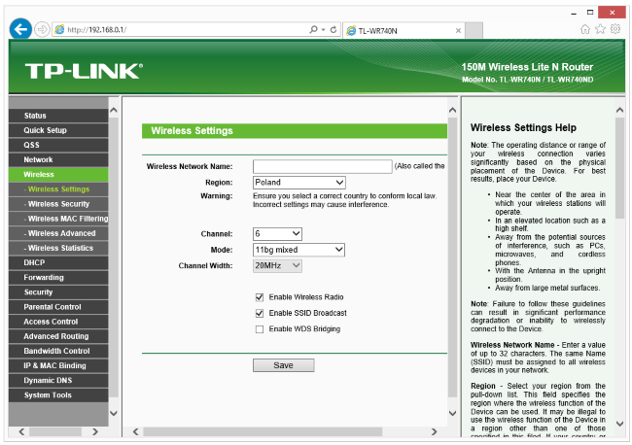

Slide 30
tabela rozkładu kanałów dla pasma 2,4GHz obowiązującego w dla dwóch standardów FCC (USA) i ETSI (Europa).
W przypadku tej regulacji wszystkie podane kanały wraz z ich numerami są kanałami zachodzącymi - 13 kanałów, tzn. w standardzie ETSI w zakresie częstotliwości 2,4GHz mamy, gdzie dopuszczalna moc promieniowania wynosi 100mW liczba niezachodzących kanałów jest równa 3 - (kanał 1,6,11).

Slide 31
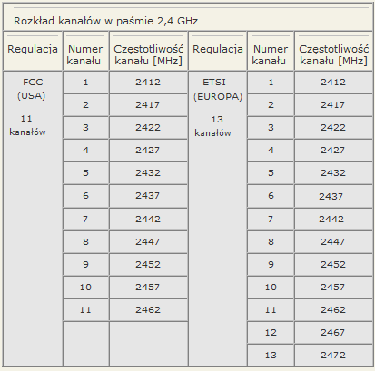

Slide 32
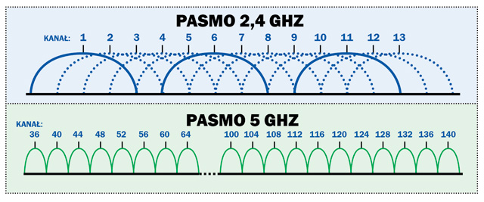

Slide 33
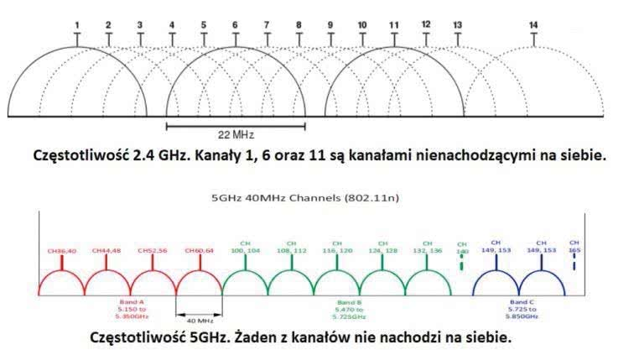

Slide 34
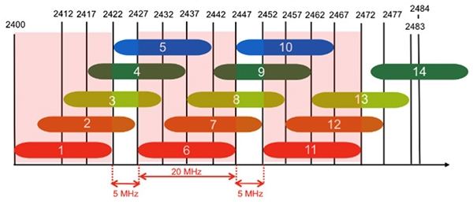
Przerwy w częstotliwości WI-FI

Slide 35
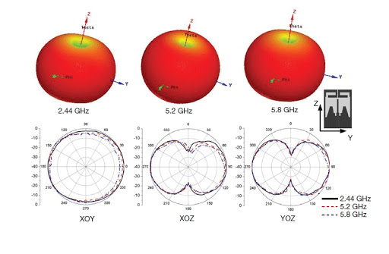

Slide 36
Anteny WI-FI

Slide 37
Charakterystyka
Antena nadaje systemowi bezprzewodowemu trzy podstawowe właściwości - wzmocnienie, kierunek i polaryzację.
Zysk jest miarą wzrostu mocy.
Kierunek jest kształtem wzoru transmisji.

Slide 38
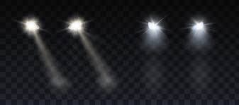
Analogie
Dobrą analogią do anteny jest reflektor w latarce.
Reflektor koncentruje i intensyfikuje wiązkę światła w określonym kierunku, podobnie jak to, co zrobiłaby antena paraboliczna ze źródłem częstotliwości radiowej w systemie radiowym.

Slide 39
dB
Wzmocnienie anteny jest mierzone w decybelach, co jest stosunkiem dwóch wartości. Wzmocnienie konkretnej anteny jest porównywane ze wzmocnieniem anteny izotropowej.
Antena izotropowa jest anteną teoretyczną o jednolitym trójwymiarowym schemacie promieniowania (podobnym do żarówki bez reflektora).
dBi służy do porównania poziomu mocy danej anteny z teoretyczną anteną izotropową.
Mówi się, że antena izotropowa ma moc 0 dB, co oznacza, że ​​ma zero wzmocnienia / straty w porównaniu do siebie.

Slide 41
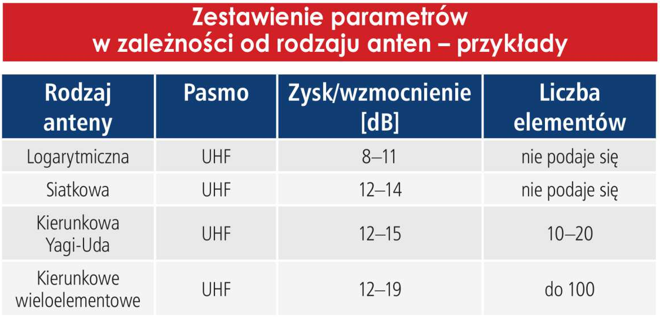

Slide 43
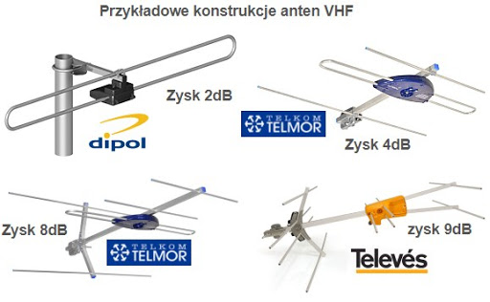

Slide 44
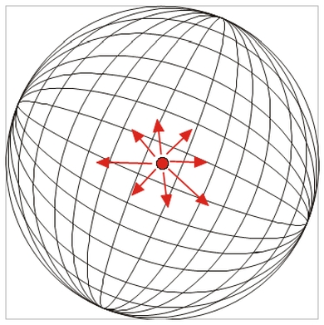
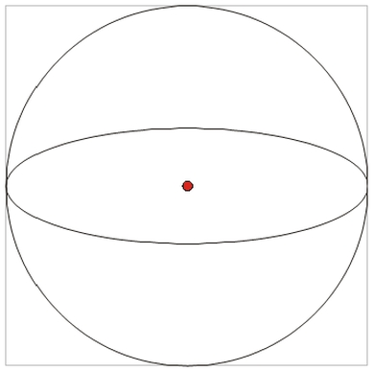
Antena Izotropowa - teoretyczna
Antena izotropowa ma zysk = 0 dBi

Slide 45
dBi – zysk energetyczny anteny izotropowej
dBi - zysk anteny („G”) wyrażony w jednostce dBi informuje nas, o jaką wartość w decybelach zysk anteny jest większy w stosunku do hipotetycznej anteny izotropowej, zakładając, że do obu anten doprowadzona jest identyczna moc.
Izotropowa z języka greckiego „isos”, czyli równy, jednakowy, i „trópos”, czyli zwrot, obrót. W nauce tą nazwą określa się cechy ciał wykazujące identyczne, równomierne właściwości we wszystkich kierunkach.

Slide 46
Antena Izotropowa
Antena izotropowa to nieskończenie mały punkt w próżni, promieniujący idealnie równomiernie (izotropowo) w każdym kierunku przestrzeni, bez odbić i strat (jej charakterystyką promieniowania jest kula).

Slide 48
Access Pointy
Producenci punktów dostępowych (Access Points) podają często moc nadajnika w E.I.R.P. To oznacza, iż urządzenie jest zgodne z przepisami tylko i wyłącznie z dołączoną albo wbudowaną anteną.
Jeżeli decydujemy się na samodzielną budowę aplikacji Wi-Fi, to musimy sami wykonać proste obliczenia i sprawdzić, czy mieścimy się w granicach mocy prawnie dopuszczonych.

Slide 49
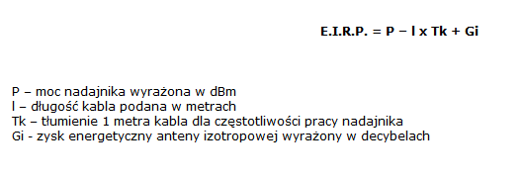
Dla aplikacji składającej się z nadajnika (np. routera bezprzewodowego), kabla i anteny E.I.R.P. obliczamy, stosując wzór:
E.I.R.P. = moc nadajnika (dBm) + zysk anteny (dBi) – tłumienie kabla (dB) – tłumienie złącz (dB)

Slide 50
Budujemy sieć Wi-Fi w paśmie 2,4 GHz i mamy:
punkt dostępowy o mocy 16 dBm,
antenę dookólną o zysku 8 dBi,
8 metrów kabla TRI-LAN-240 (tłumienie dla 2,4 GHz to 0,4 dB / metr), czyli 8 x 0,4 dB = 3,2 dB,
dwa złącza – czyli tłumienie + 2 x 0,5 dB = 1 dB.
E.I.R.P. = 16 dBm + 8 dBi – 3,2 dB – 1 dB = 19,8 dBm
(czyli mieścimy się w przepisach - moc mniejsza niż 20 dBm).

Slide 51
Jeżeli np. zastosujemy w tym przypadku antenę o zysku 13 dBi:
E.I.R.P. = 16 dBm + 13 dBi – 3,2 dB – 1 dB = 24,8 dBm (czyli o 4,8 dBm za dużo!)

Slide 52
EIRP
E.I.R.P. (Effective Isotropic Radiated Power) - równoważna, zastępcza moc promieniowana izotropowo oznacza z definicji „moc, jaką musiałaby wypromieniować hipotetyczna antena izotropowa, aby otrzymać taki sam poziom sygnału na kierunku maksymalnego promieniowania danej anteny”.

Slide 53
Według obowiązujących przepisów w Polsce i Unii Europejskiej
2400,0 – 2483,5 MHz (pasmo 2,4 GHz) - moc nie może przekraczać 100 mW E.I.R.P. (20 dBm),
5150 – 5350 MHz (pasmo 5 GHz) - moc nie może przekraczać 200 mW E.I.R.P. (23 dBm) - dopuszcza się użytkowanie urządzeń wyłącznie wewnątrz pomieszczeń,
5725 – 5875 MHz (pasmo 5 GHz) - moc nie może przekraczać 1000 mW E.I.R.P. (30 dBm).

Slide 55
Anteny klasyfikuje się:
Ze względu na wykorzystywaną długość fali: anteny długofalowe, anteny średniofalowe, anteny krótkofalowe, anteny ultrakrótkofalowe, anteny mikrofalowe. Rodzajem anteny mikrofalowej jest antena satelitarna.
Ze względu na częstotliwość pasma fali, w którym pracuje urządzenie: anteny wąskopasmowe i anteny szerokopasmowe.
Ze względu przeznaczenie urządzenia: głównie anteny nadawcze, anteny odbiorcze i anteny nadawczo-odbiorcze.
Ze względu na charakterystykę przestrzenną: anteny kierunkowe i anteny bezkierunkowe.
Ze względu na budowę: anteny ćwierćfalowe i anteny półfalowe.

Slide 56
Antena ferromagnetyczna
Antena ferromagnetyczna (ferrytowa) kierunkowa, odbiorcza; cechuje się niewielkimi rozmiarami, w związku z czym instalowana jest często wewnątrz odbiorników radiowych.
Jest stosowana do zakresu długofalowego i średniofalowego.
Składa się z krótkiego pręta ferromagnetycznego z cewką lub cewkami (na różne zakresy fal).

Slide 57
Anteny ćwierćfalowe
Antena ćwierćfalowa, stosowana głównie do zakresu UKF, instalowana jest często na pojazdach. Ma postać krótkiego przewodu o długości 1/4 długości fali. Cechuje ją dookólna charakterystyka promieniowania.

Slide 58
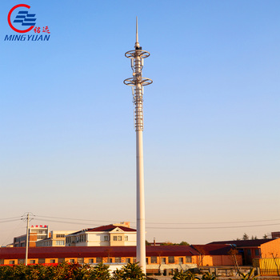
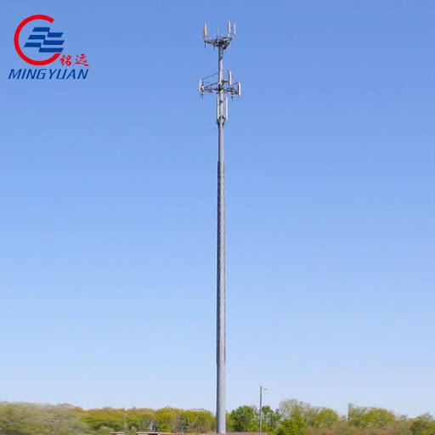
Anteny masztowe
Antena masztowa służy nadawaniu na falach długich i średnich. Wolnostojąca, o konstrukcji pionowej kratowej lub rurowej. Promieniuje całą swoją powierzchnią.

Slide 59
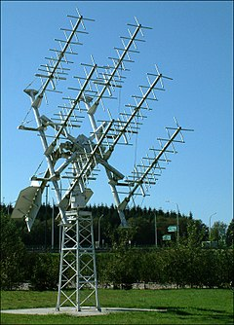
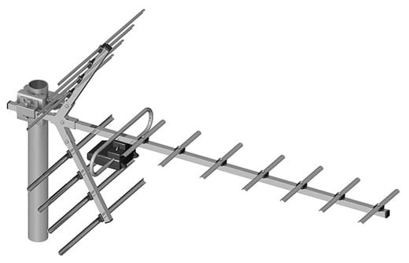
Anteny Yagi
Antena Yagi-Uda (w skrócie: Yagi) – kierunkowa, odbiorcza; służy przede wszystkim do odbioru programów telewizyjnych. Do jej części składowych należą reflektor, dipol pętlowy oraz umieszczone równolegle direktory (elementy bierne).

Slide 60
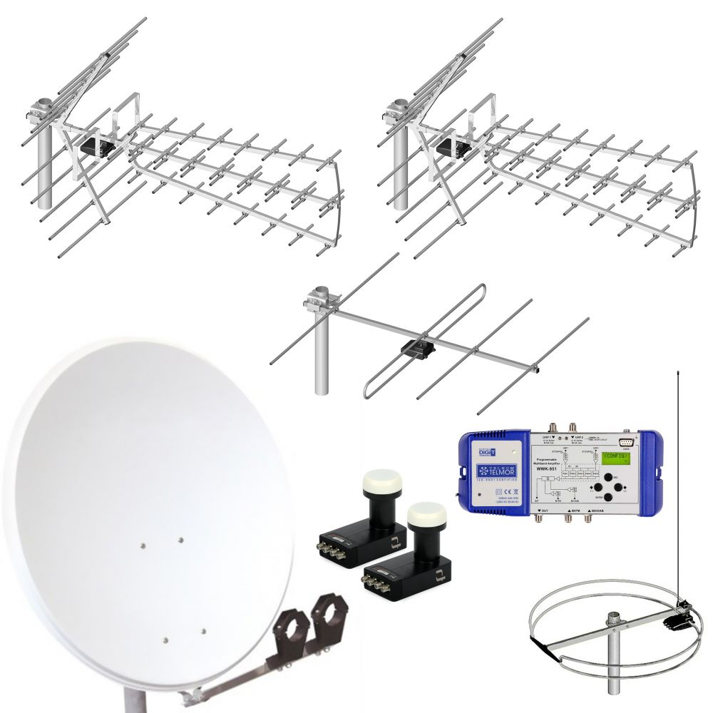
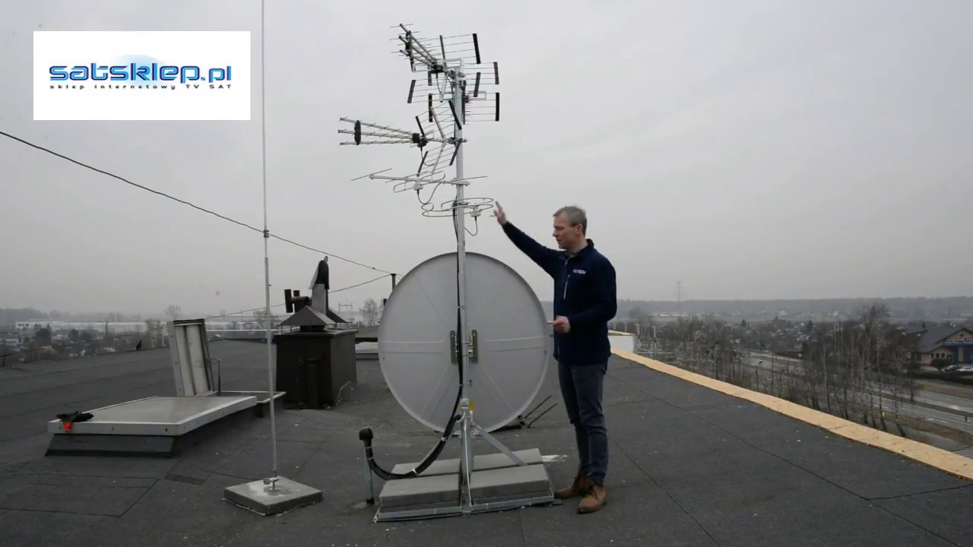
Anteny zbiorcze
Antena zbiorcza – odbiorcza RTV. Służy do zasilania wielu odbiorników w obrębie jednego budynku.

Slide 61
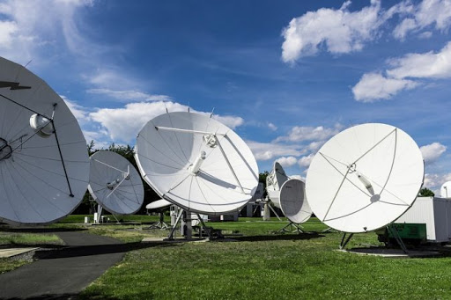
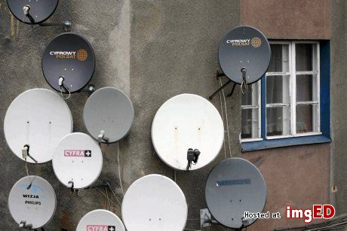
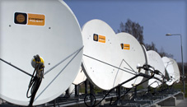
Anteny satelitarne
Antena satelitarna – służąca do odbioru sygnału RTV nadawanego za pośrednictwem sztucznych satelitów. Cechuje ją paraboliczny reflektor. W ognisku reflektora umieszczony jest konwerter, czyli przetwornik częstotliwości. Wiele anten satelitarnych ma także możliwość automatycznego (za pomocą napędu elektromechanicznego) ustawienia w kierunku wybranego satelity.

Slide 62
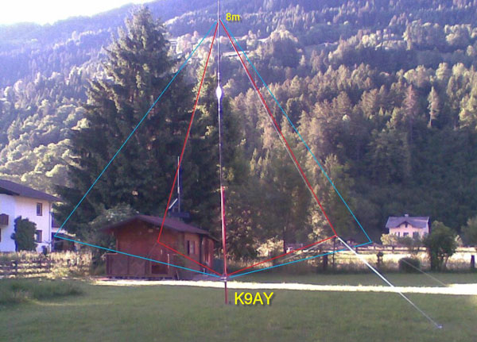
Antena Beverage’a
Antena Beverage’a (także błędnie Beverage) – odbiorcza, kierunkowa, falowa. Ma formę poziomego przewodu o długości kilku długości fali. Zawiesza się ją na wysokości kilku metrów. Stosuje się ją najczęściej w zakresie długofalowym.

Slide 63
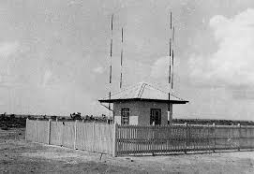
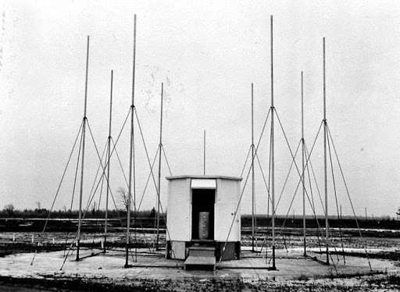
Antena Adcocka
Antena Adcocka – kierunkowa, odbiorcza. Składa się z kilku (co najmniej dwóch) anten pojedynczych. Są one ze sobą połączone równolegle (przesyłane do odbiornika wypadkowe napięcie wysokiej częstotliwości stanowi funkcję różnicy dróg fal odbieranych przez każdą z anten składowych). Zastosowanie: głównie radiogoniometria (radionamierzanie).

Slide 64
Ze względu na sposób wykonania anteny dzieli się na:
dipolowe
fraktalne
kolinearne
mikropaskowe
szczelinowe
reflektorowe

Slide 65
Ze względu na kierunkowość anteny dzieli się na:
izotropowe (model teoretyczny)
dookolne
kierunkowe

Slide 66
Ze względu na mechanizm promieniowania anteny dzieli się na:
prostoliniowe
aperturowe
z falą powierzchniową

Slide 67
Ze względu sprzężenie ze składową pola elektromagnetycznego anteny dzieli się na:
elektryczne (np. dipolowe)
magnetyczne (np. ferrytowe)

Slide 68
Niektóre typy anten:
antena dipolowa
antena dwustożkowa
antena ferrytowa
antena logarytmiczno-periodyczna
antena panelowa
antena paraboliczna
antena reflektorowa

Slide 69
antena rombowa
antena satelitarna (paraboliczna i offsetowa)
antena sektorowa
antena śrubowa (inaczej: helikalna, helix, heliax)
antena tubowa
antena ground plane (w skrócie: antena GP)
antena Yagi-Uda (w skrócie: antena Yagi)

Slide 70
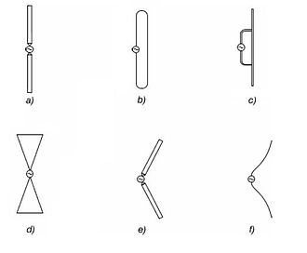
Antena dipolowa
Najstarszy rodzaj anteny.
Antena dipolowa składa się przeważnie z dwóch symetrycznych ramion zasilanych za pomocą symetrycznej linii transmisyjnej.
Ze względu na słabe parametry (wąskie pasmo pracy, mały zysk kierunkowy) stosuje się je jako elementy składowe bardziej skomplikowanych i rozbudowanych układów antenowych.

Slide 71
Zalety anten dipolowych:
prosta budowa
niskie koszty produkcji
łatwa adaptacja z innymi rodzajami anten
możliwość tworzenia dużych układów antenowych, na przykład kilka połączonych odpowiednio z sobą anten Yagi-Uda
łatwy dostęp
Wady anten dipolowych:
wąskie pasmo pracy (co może być zaletą)
mały zysk energetyczny

Slide 72
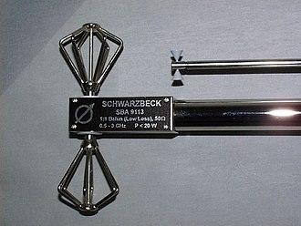
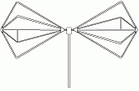
Antena dwustożkowa
Rodzaj anteny szerokopasmowej, zbudowanej z dwóch przewodników w kształcie stożków.
W praktyce stożki mogą być zastąpione przez druty, które tworzą odpowiedni kształt.
Mikrofalowe anteny dwustożkowe (górna z pasmem 1–18 GHz, dolna: 0,5–3 GHz)

Slide 73
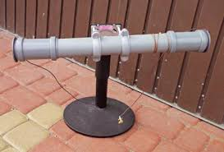
Antena ferrytowa
Działa na zasadzie sprzężenia z polem magnetycznym fali elektromagnetycznej. Ma postać cewki nawiniętej na wydłużony rdzeń ferrytowy. Cewka ta może być sprzężona z obwodem rezonansowym odbiornika lub stanowić jego część.
Stosowane są zwykle w zakresie fal długich, średnich i krótkich. Są to anteny kierunkowe, a największa skuteczność mają one, gdy fala pada w kierunku prostopadłym do osi pręta ferrytowego.

Slide 74
Antena logarytmiczno-periodyczna
Jest wieloelementową, kierunkową anteną zaprojektowaną do pracy w szerokim paśmie częstotliwości.
LPDA jest anteną o dużym zysku. Spotykane są również bardziej skomplikowane konstrukcje anten logarytmicznych, takie jak spider-beam oraz telerana.
LPDA składa się z szeregu półfalowych elementów o stopniowo rosnącej długości, połączonych naprzemianlegle.

Slide 75
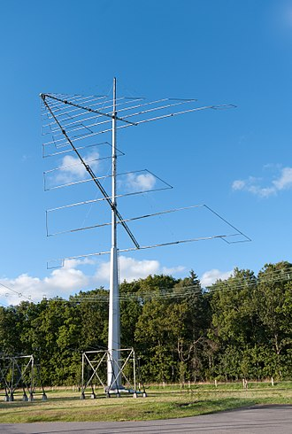
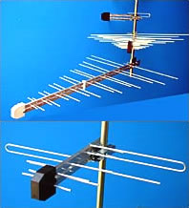
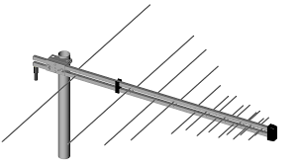
Antena logarytmiczno-periodyczna
Duże zastosowanie znajdują w telewizji naziemnej, ponieważ takie anteny muszą mieć dużą szerokość pasma, aby pokryć pasma telewizyjne o częstotliwościach w przybliżeniu 54-88 i 174–216 MHz w VHF i 470–890 MHz w UHF.

Slide 76
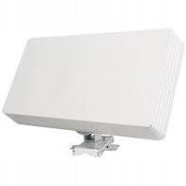
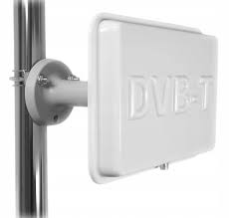
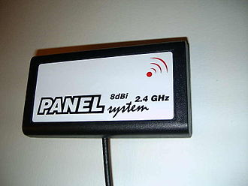
Antena panelowa
Najczęściej w hermetycznej obudowie umieszczony jest w tylnej części anteny płaski ekran pozwalający na maksymalne skupienie odbitej fali radiowej.
W przedniej części obudowy umieszczony jest dipol lub zespół dipoli, które połączone są z urządzeniem radiowym za pomocą kabla koncentrycznego.
Zysk energetyczny anteny panelowej (zależy od jej złożoności oraz dokładności wykonania) osiąga od kilku do kilkunastu dBi.

Slide 77
Antena paraboliczna
Najczęściej używane są do szerokopasmowej kierunkowej transmisji sygnałów. Wykorzystywane do transmisji sygnałów w szeregu wysoko specjalizowanych systemów, są często instalowane w warunkach bardzo narażonych na działania atmosferyczne.
Paraboliczne anteny mikrofalowe najczęściej używane są do szerokopasmowej kierunkowej transmisji sygnałów.
Podstawowymi parametrami są: zysk energetyczny, charakterystyka promieniowania, polaryzacja fali oraz impedancja.

Slide 78
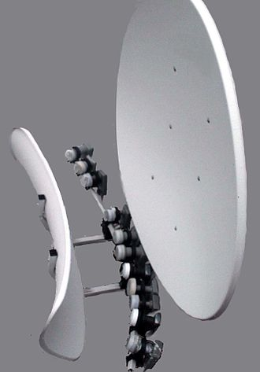
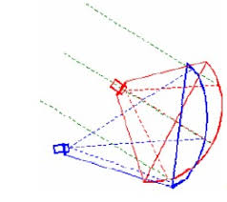
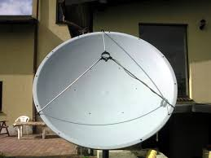
Anteny paraboliczne
Są odmianą anten kierunkowych, ale współpracują z talerzem oraz dają zysk od 20 do 60 dBi w zależności od promienia talerza.
Skupiają wiązkę fal radiowych.
Anteny paraboliczne mają największy zysk i kierunkowość ze wszystkich rodzajów anten. Ich zastosowanie to głównie połączenia punkt-punkt na dalekie odległości.

Slide 79
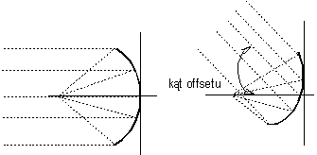
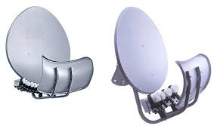
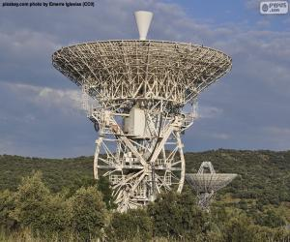
Anteny paraboliczne

Slide 80
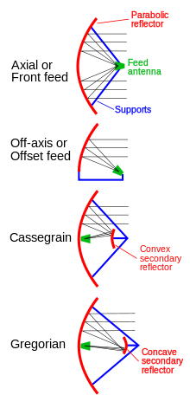
Anteny paraboliczne - typy
offsetowe (nie skierowane bezpośrednio na obiekt)
paraboliczne – starszy typ anten, skierowanych wprost na satelitę,
w układzie Cassegraina (naśladujące przypisywaną mu konstrukcję teleskopu zwierciadlanego)
w układzie Gregory’ego – podobnie, jak w układzie Cassegraina, antena wykorzystująca dwukrotne odbicie (dwureflektorowa).
płaskie;

Slide 81
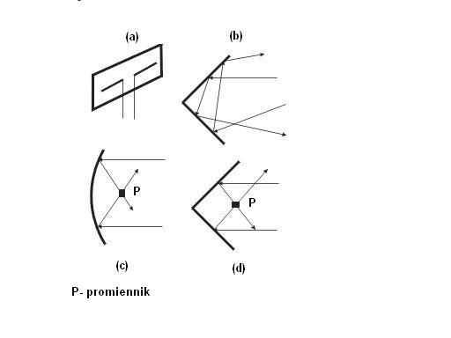
Antena reflektorowa
Składa się z dwóch podstawowych elementów:
reflektora, który stanowi powierzchnię odbijającą dla fal elektromagnetycznych,
źródła oświetlającego (promiennika), który w odpowiedni sposób oświetla reflektor.

Slide 82
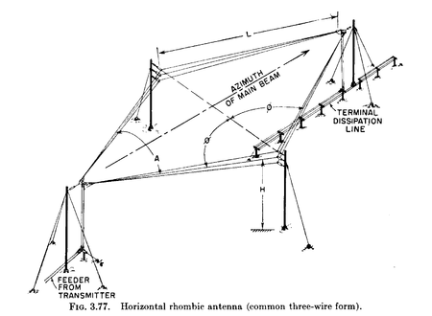
Antena rombowa
Szerokopasmowa antena kierunkowa.
Nazywana jest rombową ze względu na swój czworoboczny kształt – typowo każdy bok ma długość znacznie większą od długości fali.
Odpowiednia kombinacja rozmiaru anteny, wysokości zawieszenia i częstotliwości pracy pozwala używać anten tego typu w komunikacji punkt-punkt na bardzo duże odległości.

Slide 83
Antena sektorowa
Cechuje się szerokim kątem połowy mocy w płaszczyźnie głównej promieniowania (poziomej – H ang. horizontal) i wąskim kątem połowy mocy w płaszczyźnie prostopadłej (pionowej – V ang. vertical).
Anteny te dzieli się na anteny 45-, 60-, 90-, 120- oraz 180-stopniowe.
Stosowanie anten sektorowych wynika z konieczności poprawy efektywności wykorzystania widma dzięki ograniczeniu poziomu pola zakłócającego, co powoduje zmniejszenie odległości koordynacyjnej.

Slide 84
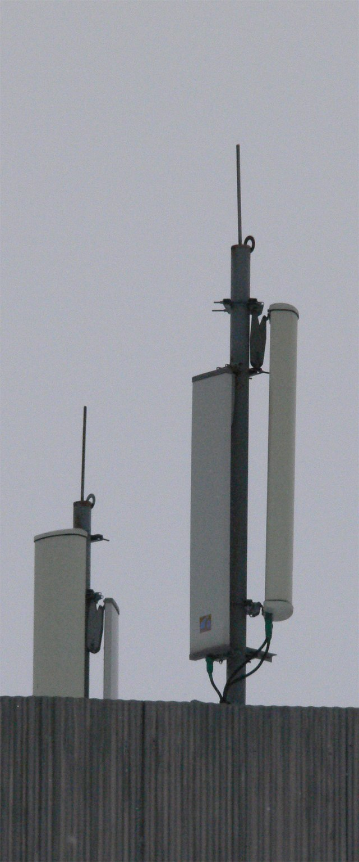
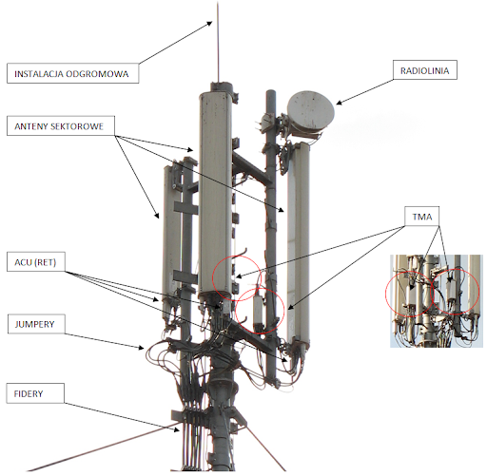
Antena sektorowa

Slide 85
Antena śrubowa
(helikalna) jest zbudowana z odcinka przewodnika zwiniętego w kształt helisy.
Ten typ anten jest stosowany przede wszystkim w zakresie mikrofal. Anteny śrubowe mogą pracować w dwóch trybach: normalnym i osiowym.
Antena śrubowa używana w sieciach WLAN, pracująca przy częstotliwości około 2,5 GHz.

Slide 86
Antena tubowa
Typy anten tubowych.
tuba sektorowa typu E – zwiększenie rozmiarów falowodu następuje wzdłuż krótszej ścianki falowodu (płaszczyzna E),
tuba sektorowa typu H – zwiększenie rozmiarów falowodu następuje wzdłuż dłuższej ścianki falowodu (płaszczyzna H),
tuba piramidalna – w której występuje rozszerzenie wymiarów w obu płaszczyznach.
tuba stożkowa

Slide 87
Anteny tubowe
Zalety anten tubowych:
duży zysk kierunkowy,
mały współczynnik fali stojącej (WFS),
dość duże pasmo pracy,
prostota budowy.

Slide 88
Przeciwwaga anteny
przewodząca płaszczyzna (nazywaną również płaszczyzną uziemienia, co bywa mylące, bo nie zawsze jest uziemiona) lub zestaw prętów. Antena z przeciwwagą często występuje pod nazwą antena GP (od angielskiego terminu ground plane).

Slide 89
Przeciwwaga (zwykle uziemiona) zwiększa sprawność anteny, ponieważ odbija część fal radiowych, które byłyby pochłonięte przez ziemię (nie mylić z uziemieniem) i zamienione na energię cieplną.
Jeśli przeciwwaga jest dostatecznie rozległa i wykonana z idealnego przewodnika, zachowuje się jak brakujące ramię pionowego dipola.

Slide 90
Płaszczyznę przeciwwagi tworzą zwykle trzy lub cztery pręty (również myląco nazywane przeciwwagami) o długości co najmniej λ/4 (ćwierć długości fali), połączone z sobą i odchodzące od podstawy anteny. Promiennik stanowi jeden pręt pionowy, o długości λ/4.
Liczba i kąt nachylenia prętów przeciwwagi wpływa na rezystancję wejściową anteny.
Przy trzech prętach i kącie nachylenia równym 90° opór wynosi 35 Ω, przy 135° rośnie do 50 Ω, a przy 180° antena zamienia się w pionowy dipol prosty, osiągając 75 Ω.

Slide 92
Specyfikacja anteny

Slide 95
Archer VR400

